Slide 1

SOMMAIRE
1- Contexte et objectif
3- Pages d’un seul produit
4- La page panier
5-La page confirmation
2- Api
6-Le plans de test

Slide 2
1-a - Contexte
Piiquante:
-Créateur des sauces épicées,
-Recette Secretes
-Popularité « série YT, Hot Ones »

Slide 3
1-b-Objectifs
- Buzz = succès
- Créer une app web (Hot Takes)
Les utilisateurs:
- Partager leurs sauces
- Liker et disliker
Développement:
-Frontend a été développer à l’aide d’angular
-J’ai développé le backend

Slide 4
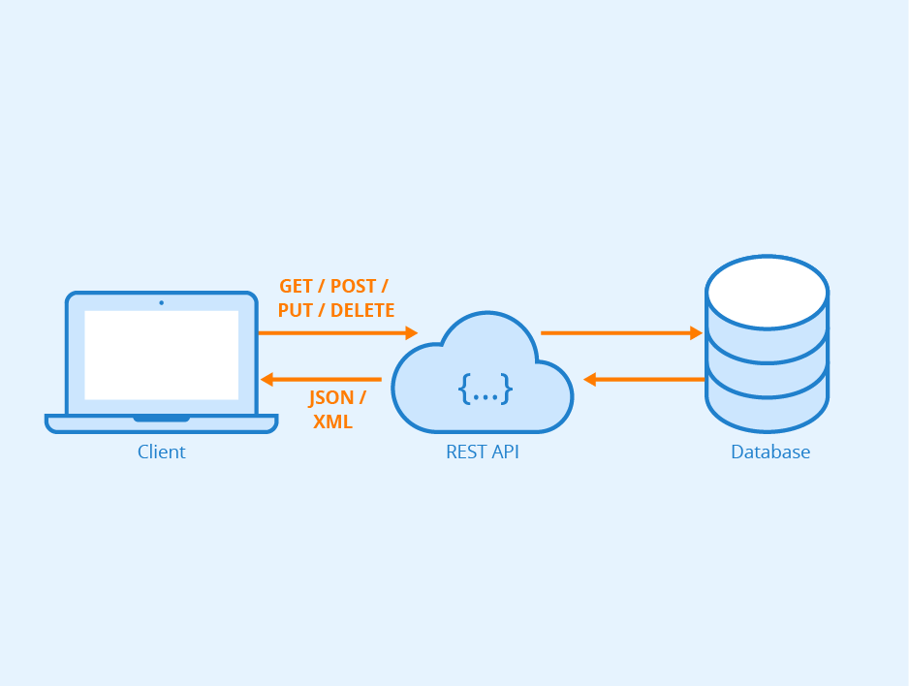
2- API
L’API:
Application programming interface
Intermédiaire entre l’utilisateur et le serveur

Slide 5
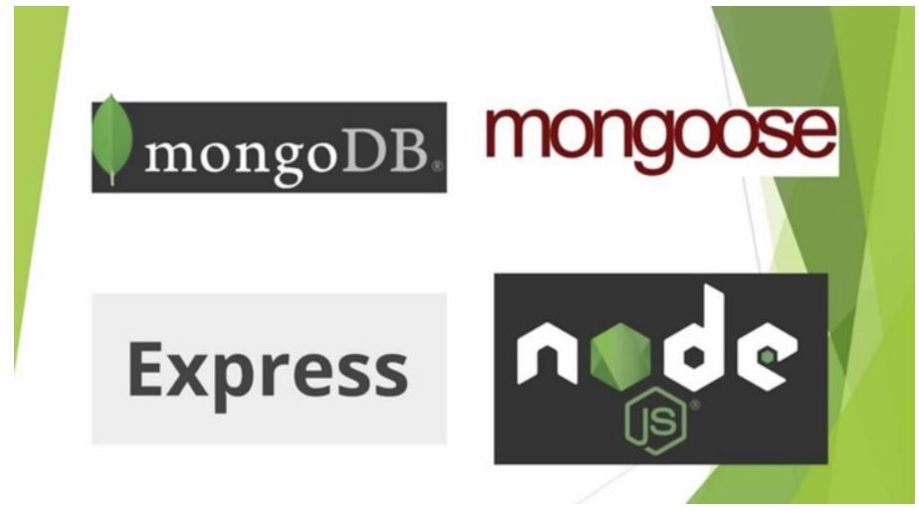
NodeJs, expres, MongoDB et Mongoose
Node.Js:
Runtim (logiciel responsable de l'exécution des programmes informatiques)
Permet d’écrire tous les tâche coté server
Express:
Framework roposant sur node
Facilite la création et gestion de server node
MongoDB:
système de gestion de base de données
Mongoose:
Bibliothèque de programmation JavaScript
Créer une connexion entre MongoDB et Express

Slide 6
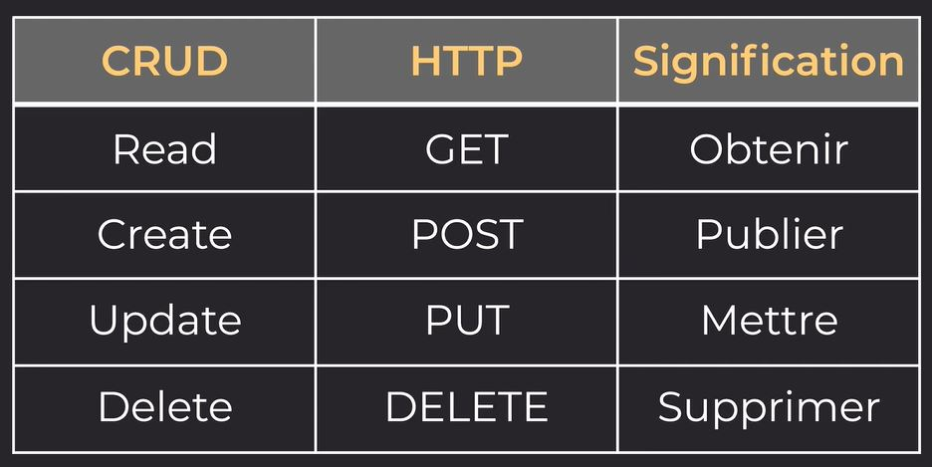
3- Verb de requête HTTP
GET:
Read
Obtenir
Lire
POST:
Create
Créer
Publier
PUT:
Update, mettre ou mettre à jour
DELETE:
supprimer

Slide 7
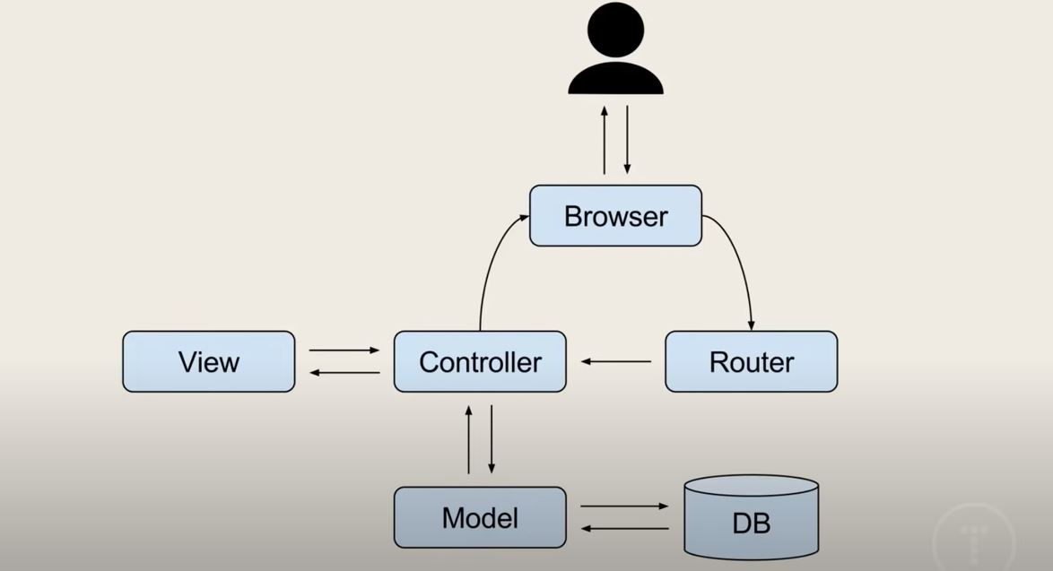
4- Le page panier
forEach():
Afficher chaque produit dans le panier
Permet d'exécuter la fonction sur chaque élément
priceTotalBasket(camera):
calculons le prix total
puis envoyer au « localStorage ».
supCamera(id):
Supprime une produit
sendOrder():
Au click ( addEventListener)
Rcupère les donnée de panier ( formulaire + produits)
Envoie la commande au serveur

Slide 8
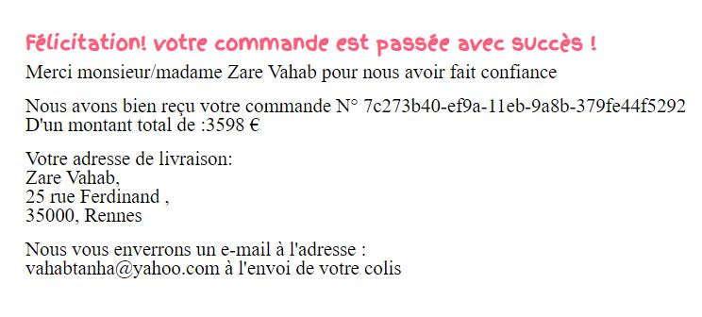
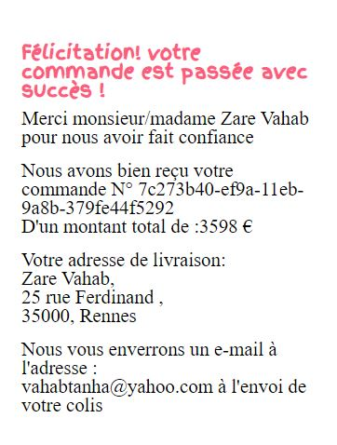
5-la page de confirmation
Display ():
InnerHTML
Affichage le résumé de commande
Nom + prénom
Numéro de commande
Prix total
Adresse de livraison
E-mail

Slide 9
6-La sécurité de notre aplication

Slide 10
6-les sécurité mise en place sur cette application

Slide 11
Conclusion
Nous avons créer un plan de test pour vérifier la bonne fonctionnement de l’api et des fonctions
Nous avons créer 4 page dynamique avec JavaScript
Notre application march cotreatment

Slide 12

Merci
Je suis à votre disposition pour les questions

